Slide 1
数码商城
Notes:
亮亮图文旗舰店https://liangliangtuwen.tmall.com

Slide 2
目录
1
2
组员介绍
项目功能
3
不足之处

Slide 3



组员介绍
霍亨通
苏敬发
王聪
组长
组员
组员
戚旭磊
组员

Slide 4
2
项目功能

Slide 5

CLICK HERE TO ADD ATITLE
项目介绍
1
项目名称
数码商城(NIIT)
2
概述
该商城系统仅用于学习使用，分为前后端两个系统，前端满足普通用户浏览商品购物等需求，后端满足管理需求。
3
前端系统功能
包括了：商品浏览、注册及登陆、个人中心、购物车、提交订单等功能。
4
后端系统功能
包括了：用户管理、商品类型管理、商品管理、订单管理等。

Slide 6
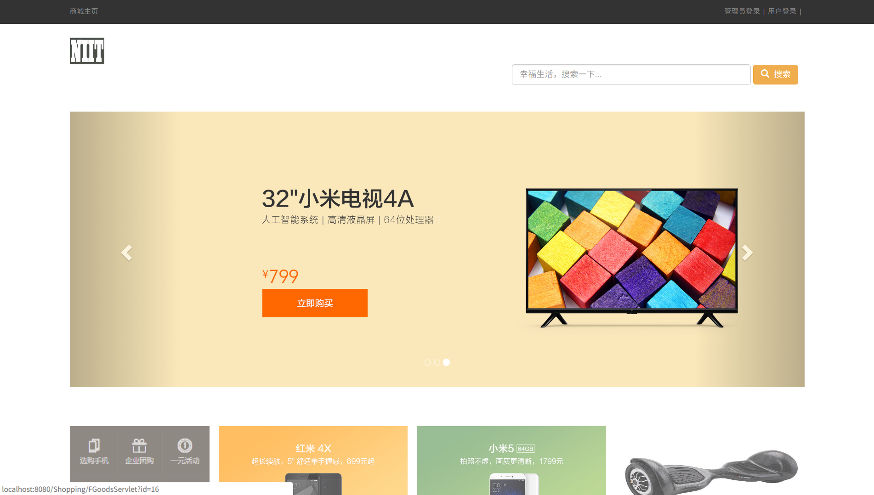
CLICK HERE TO ADD ATITLE
项目功能
主页面

Slide 7
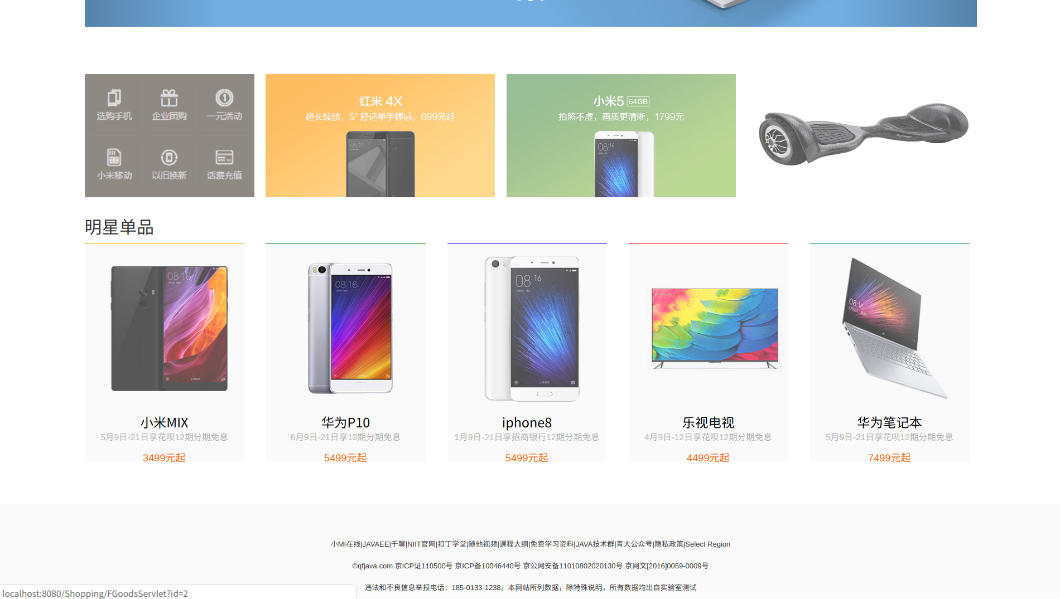
CLICK HERE TO ADD ATITLE
项目功能
主页面

Slide 8
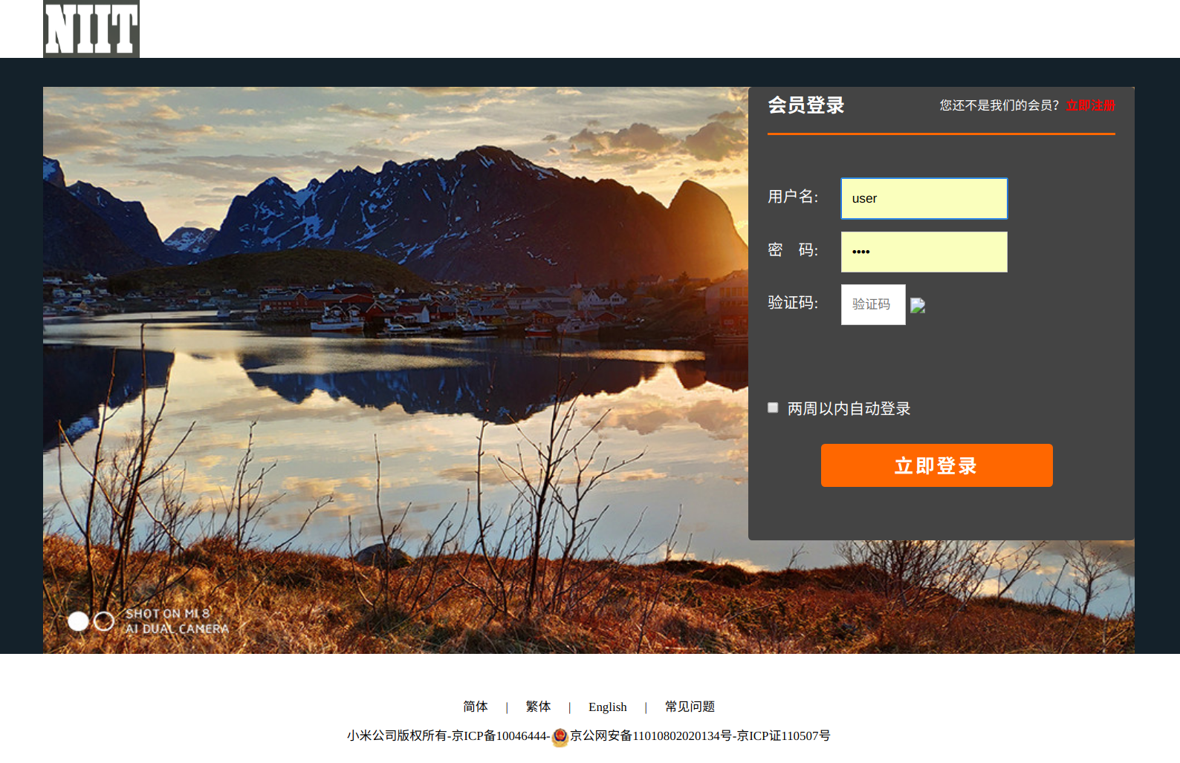
CLICK HERE TO ADD ATITLE
项目功能
用户登录页面

Slide 9
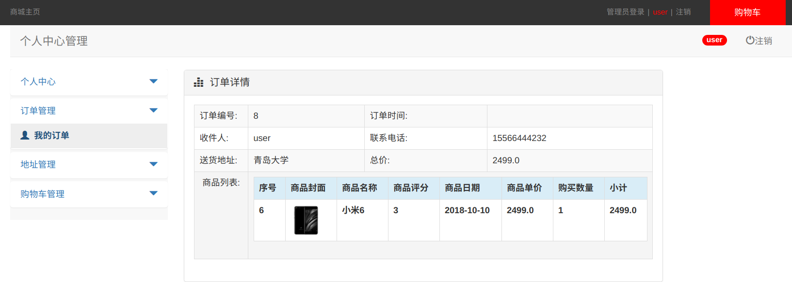
CLICK HERE TO ADD ATITLE
项目功能
用户个人中心

Slide 10
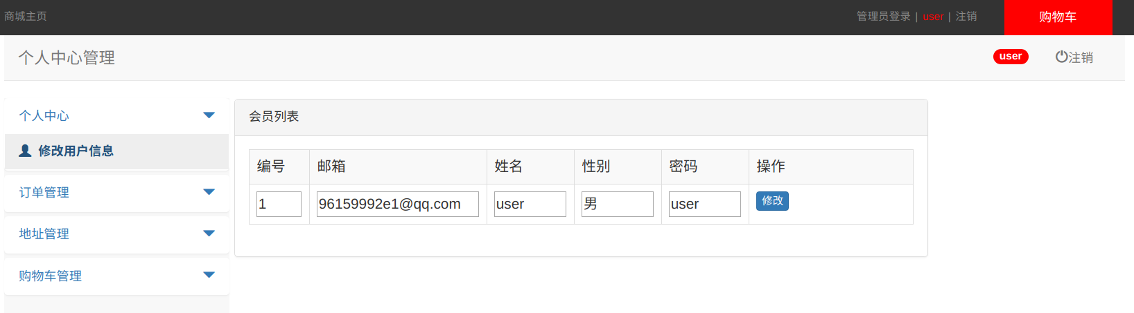
CLICK HERE TO ADD ATITLE
项目功能
用户修改个人信息

Slide 11
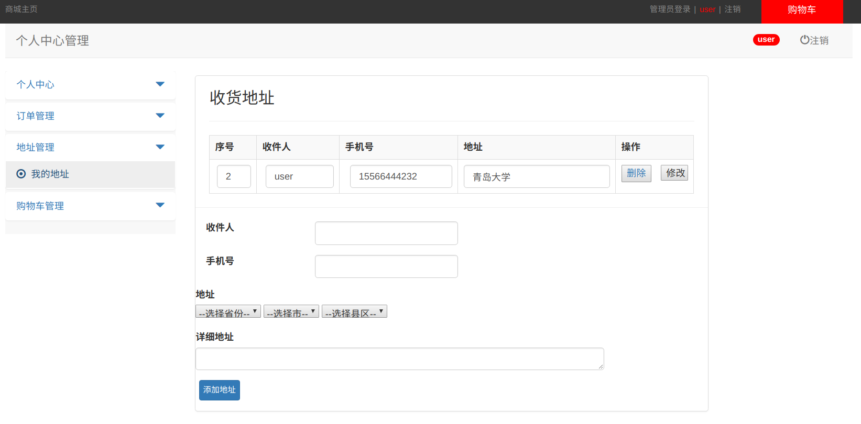
CLICK HERE TO ADD ATITLE
项目功能
用户地址管理

Slide 12
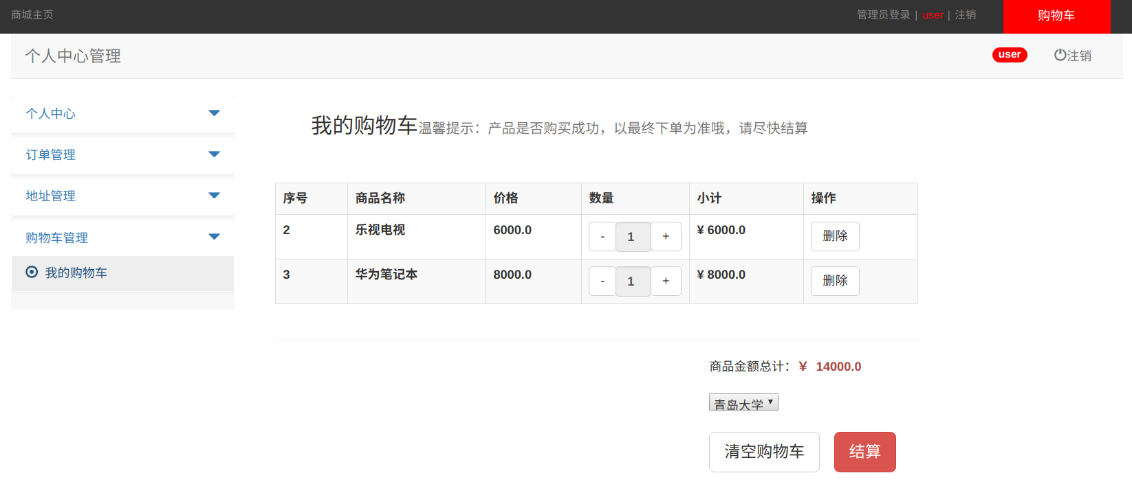
CLICK HERE TO ADD ATITLE
项目功能
用户购物车管理

Slide 13
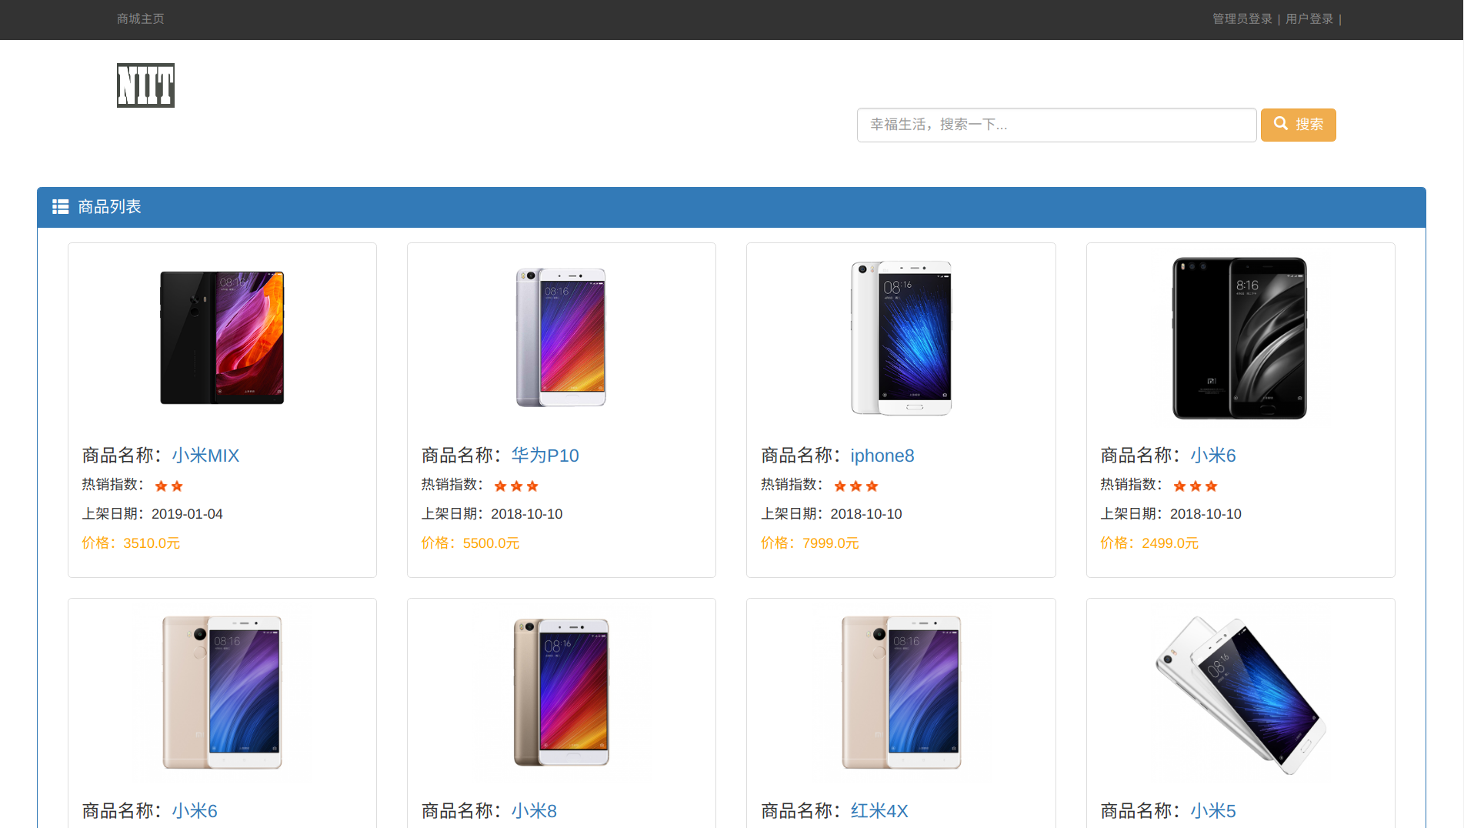
CLICK HERE TO ADD ATITLE
项目功能
商品列表

Slide 14
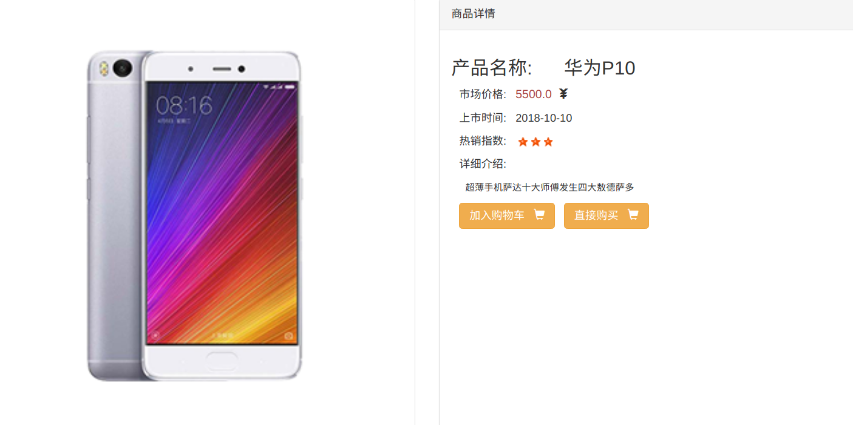
CLICK HERE TO ADD ATITLE
项目功能
商品详情

Slide 15
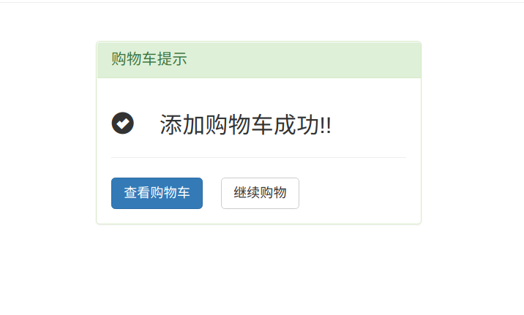
CLICK HERE TO ADD ATITLE
项目功能
加入购物车

Slide 16
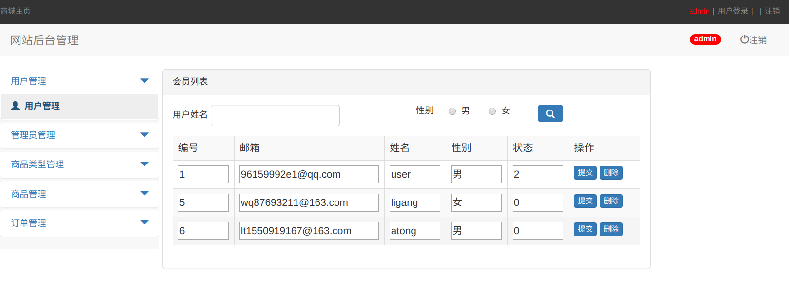
CLICK HERE TO ADD ATITLE
项目功能
管理员管理用户界面

Slide 17
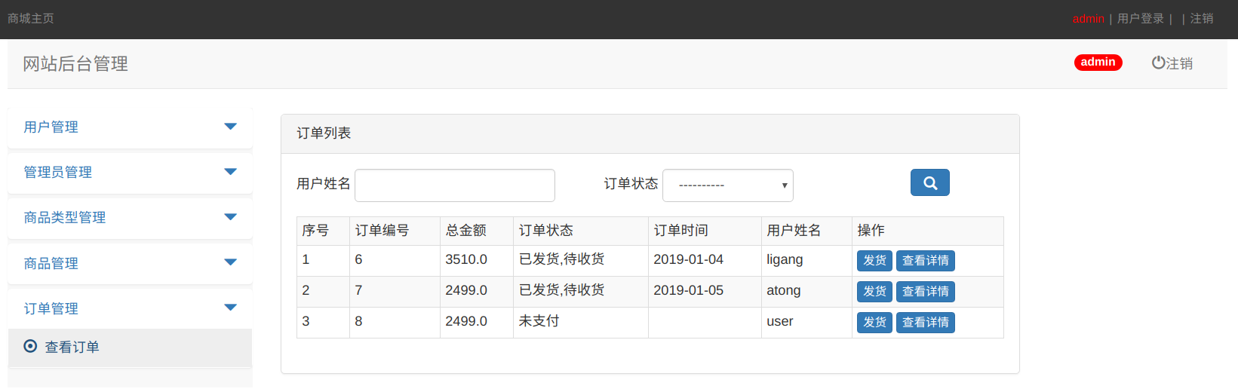
CLICK HERE TO ADD ATITLE
项目功能
管理员订单管理

Slide 18
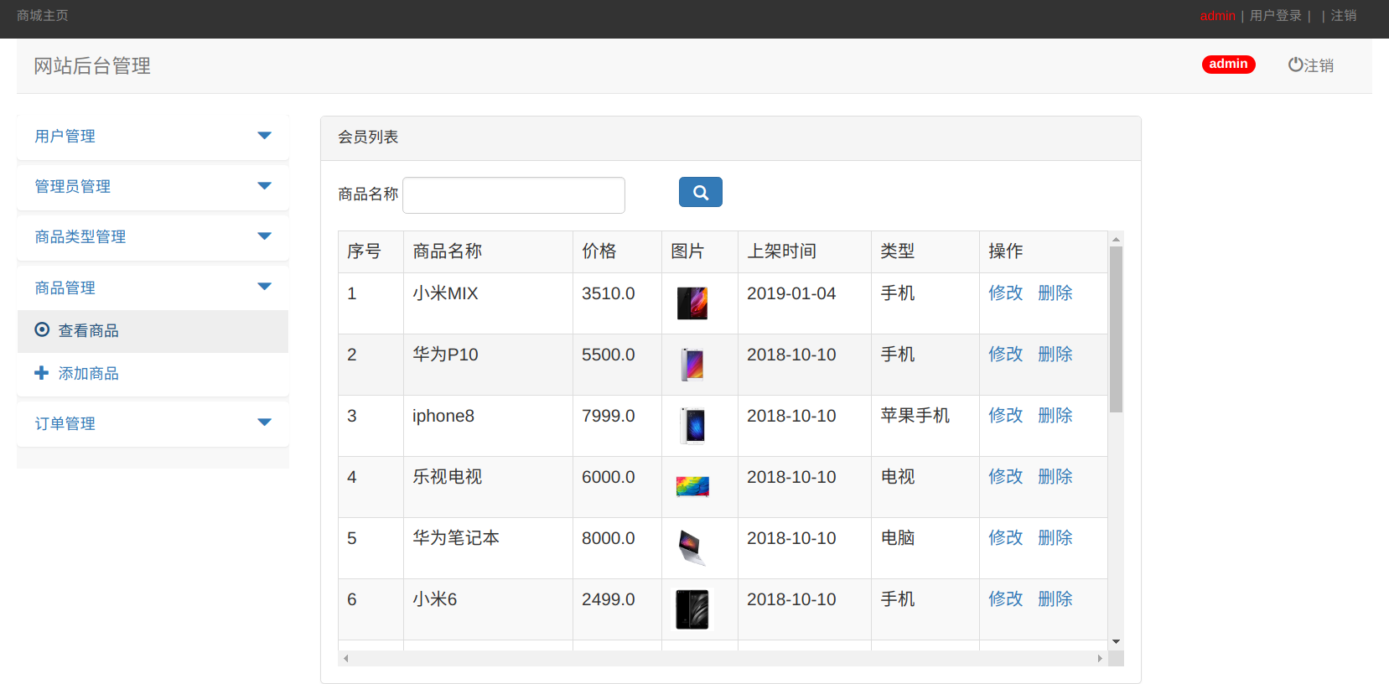
CLICK HERE TO ADD ATITLE
项目功能
管理员商品管理

Slide 19
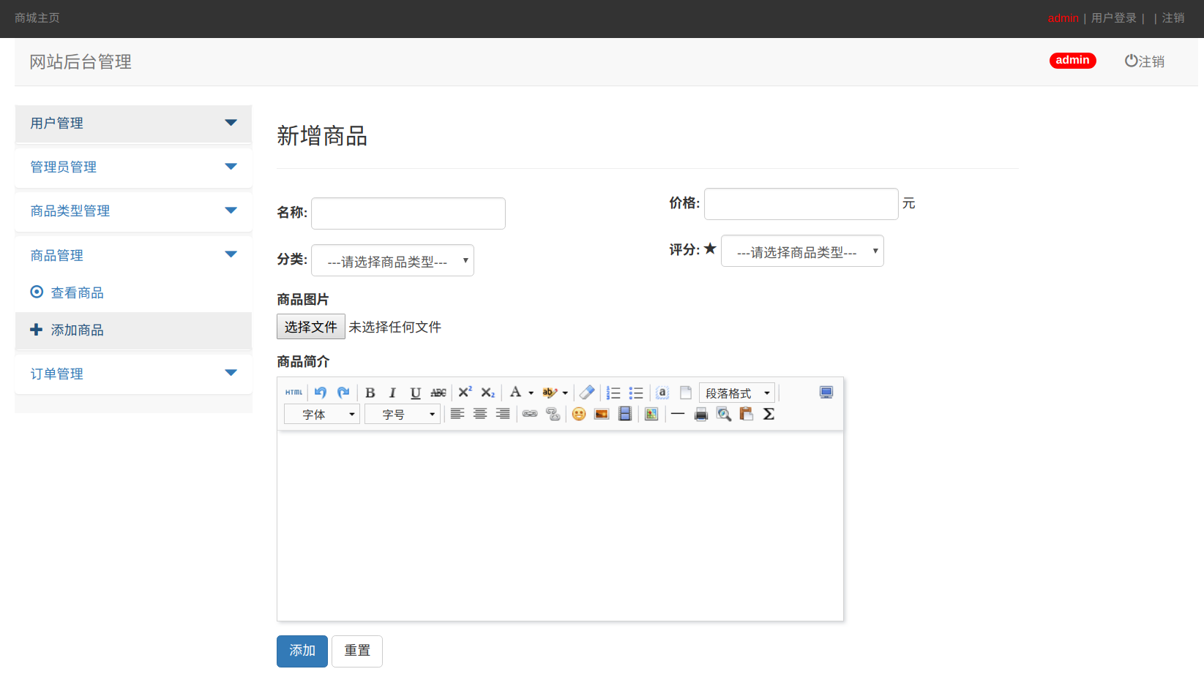
CLICK HERE TO ADD ATITLE
项目功能
管理员商品管理

Slide 20
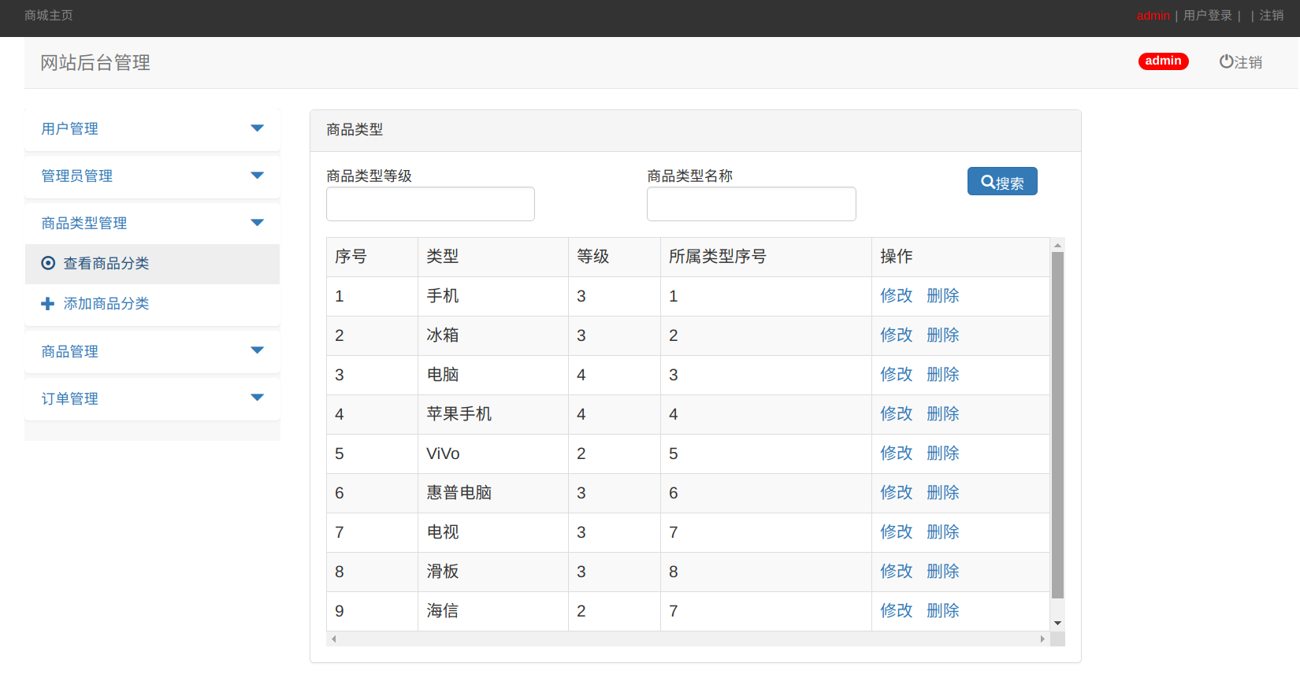
CLICK HERE TO ADD ATITLE
项目功能
管理员商品类型管理

Slide 21
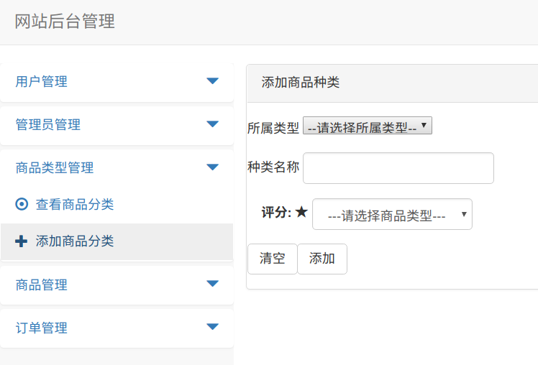
CLICK HERE TO ADD ATITLE
项目功能
管理员商品类型管理

Slide 22
3
代码展示

Slide 23
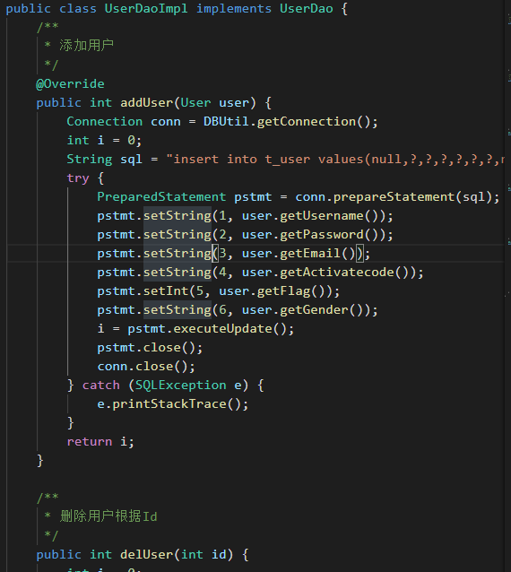
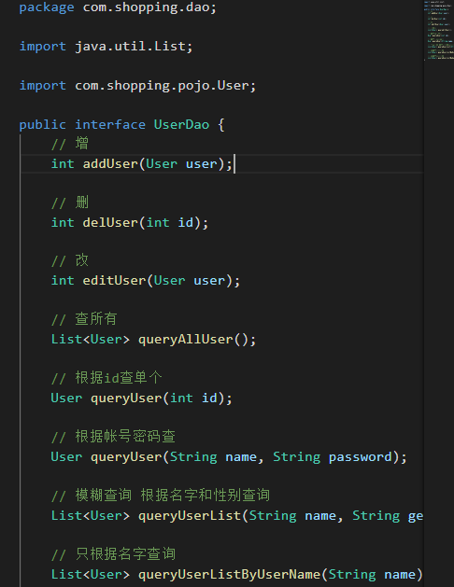
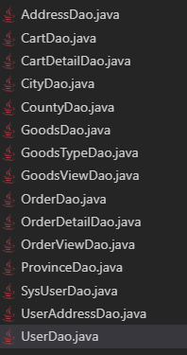
CLICK HERE TO ADD ATITLE
代码展示
DaoImp--具体操作
Dao--数据操作函数

Slide 24
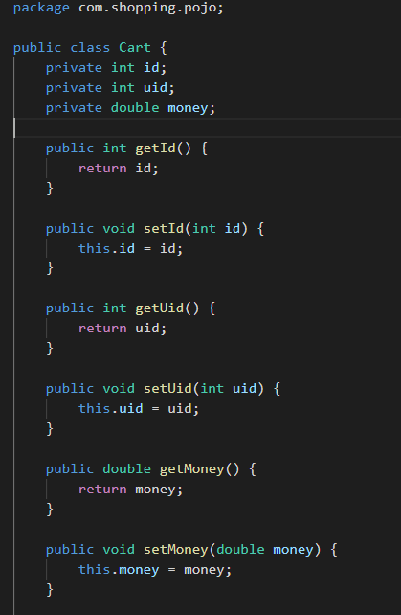
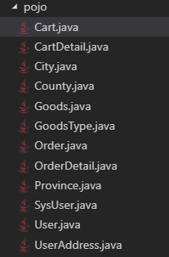
CLICK HERE TO ADD ATITLE
代码展示
pojo--数据对象
pojo--变量+函数

Slide 25
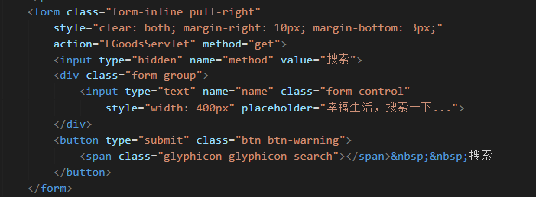
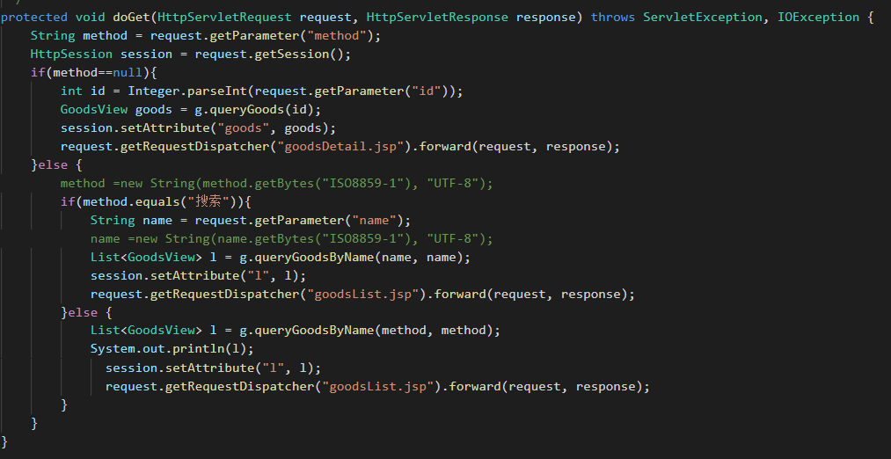
CLICK HERE TO ADD ATITLE
代码展示
search--h5代码
servlet--接受请求

Slide 26
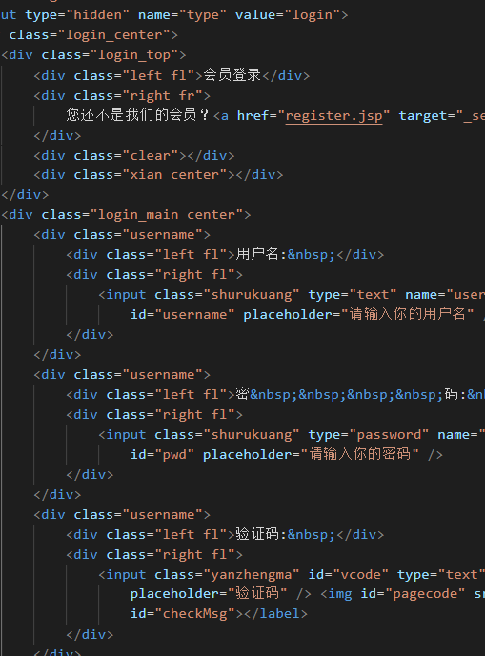
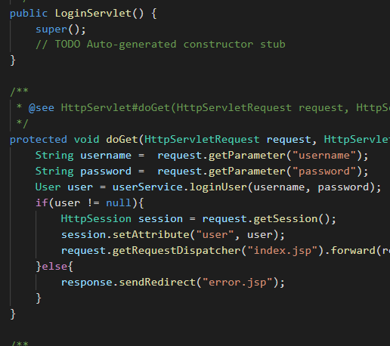
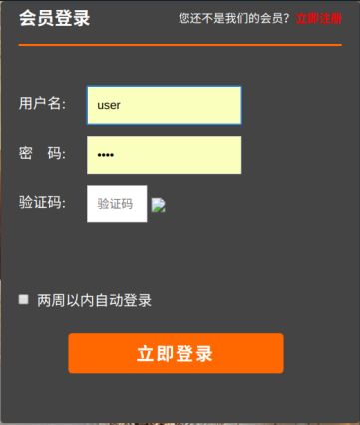
CLICK HERE TO ADD ATITLE
代码展示
Login--登陆界面
Login--H5代码
Login--servlet代码

Slide 27
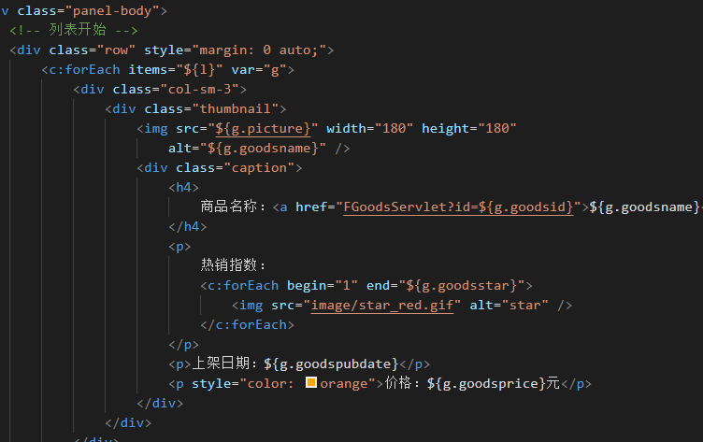
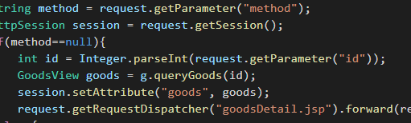
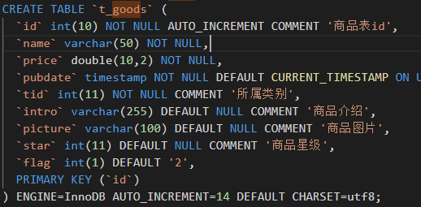
CLICK HERE TO ADD ATITLE
代码展示
Goods--商品展示
Goods--servlet查找商品
Mysql--数据库

Slide 28
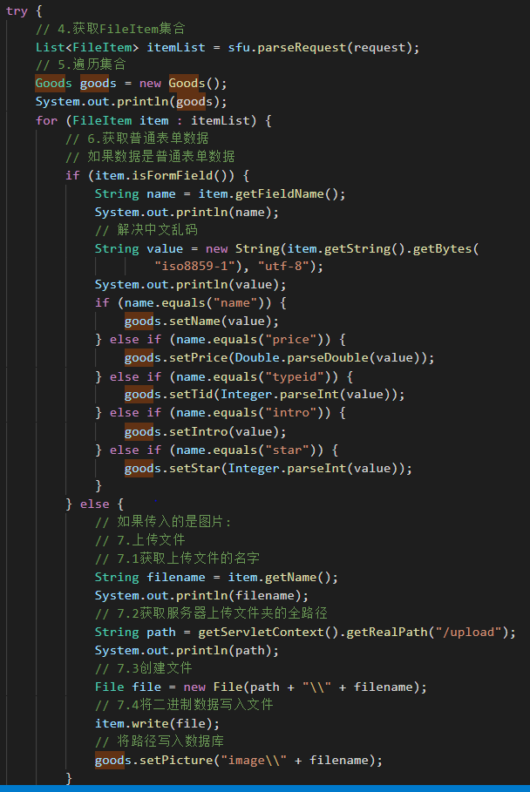
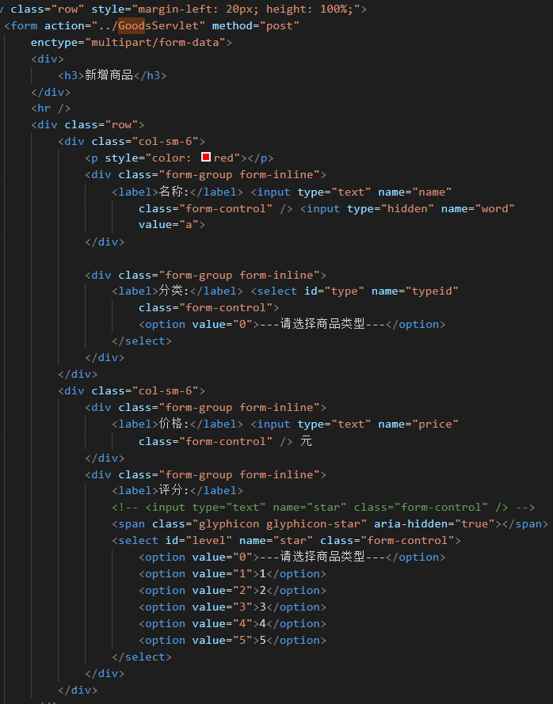
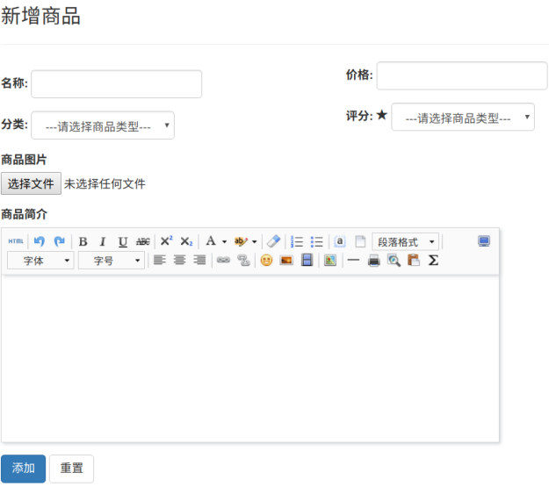
代码展示
H5--代码
管理员添加商品
serlet--具体操作

Slide 29
4
项目不足
The title
Type your text information

Slide 30
CLICK HERE TO ADD ATITLE
项目不足
没有实现真正的支付功能。这方面还需要学习。
项目不足
做出来的页面不够精美
分工不够明确，组员之间协作不顺，导致前后端耗费了大量的时间，
商用户交流功能没有完善，例如收发消息功能

Slide 31
THANK YOU

